Slide 1
Неделя «Экологическая» средняя группа №10
Воспитатели :Бушуева Марина Викторовна Манцевич Елена Николаевна
2018

Slide 2
Тема недели «Экологическая » (16-20 июля) В течение недели с детьми беседовали на темы «Насекомые», «Растения», «У цветочной клумбы», «Деревья и кустарники», «Береги природу», «Что нам лето дарит», «Дождь прошел , а гость остался». Читали рассказы о жуках , о комаре. Собирали пазлы «Садовые цветы» Пели «Кузнечик», «Жук», «Серенькая кошечка», «Бабочка» , «Ромашки» Слушали аудиозапись «Теремок», «Волк и семеро козлят» Отгадывали загадки»Овощи и фрукты» Эксперименты «Очистим воду», «Путешествие капельки» Проводили подвижные игры «Водяной», «Кукушка», «У медведя во бору», «Воробушки и кот», «Летает -не летает» В конце недели у нас было развлечение « По следам бременских музыкантов»

Slide 3
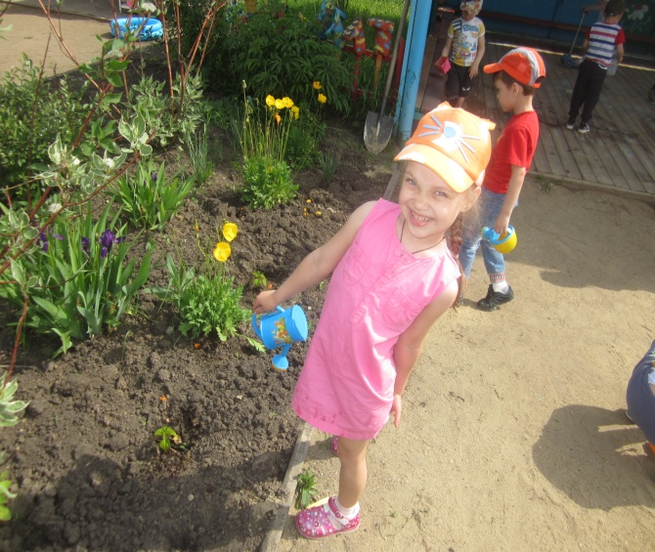
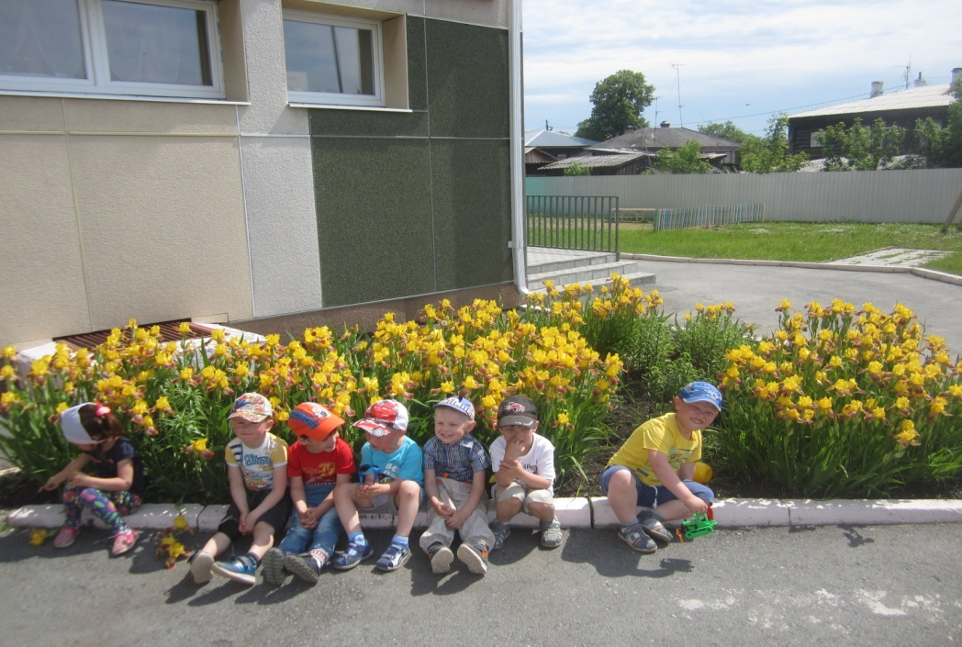
Уход за цветами

Slide 4
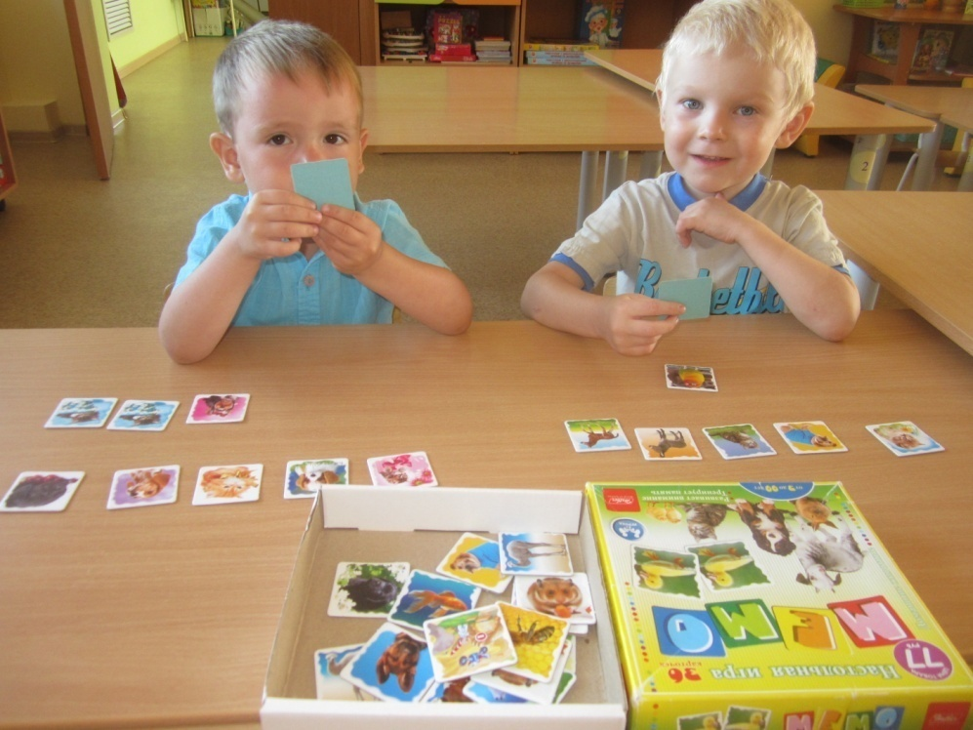
Рассматривание муравьев Настольные игры

Slide 5
Убираем сорняки

Slide 6
Магнитные истории «Изучаем цвета»

Slide 7
Рисование цветов на песке Рисование цветов мелками

Slide 8
Экологическая тропа

Slide 10
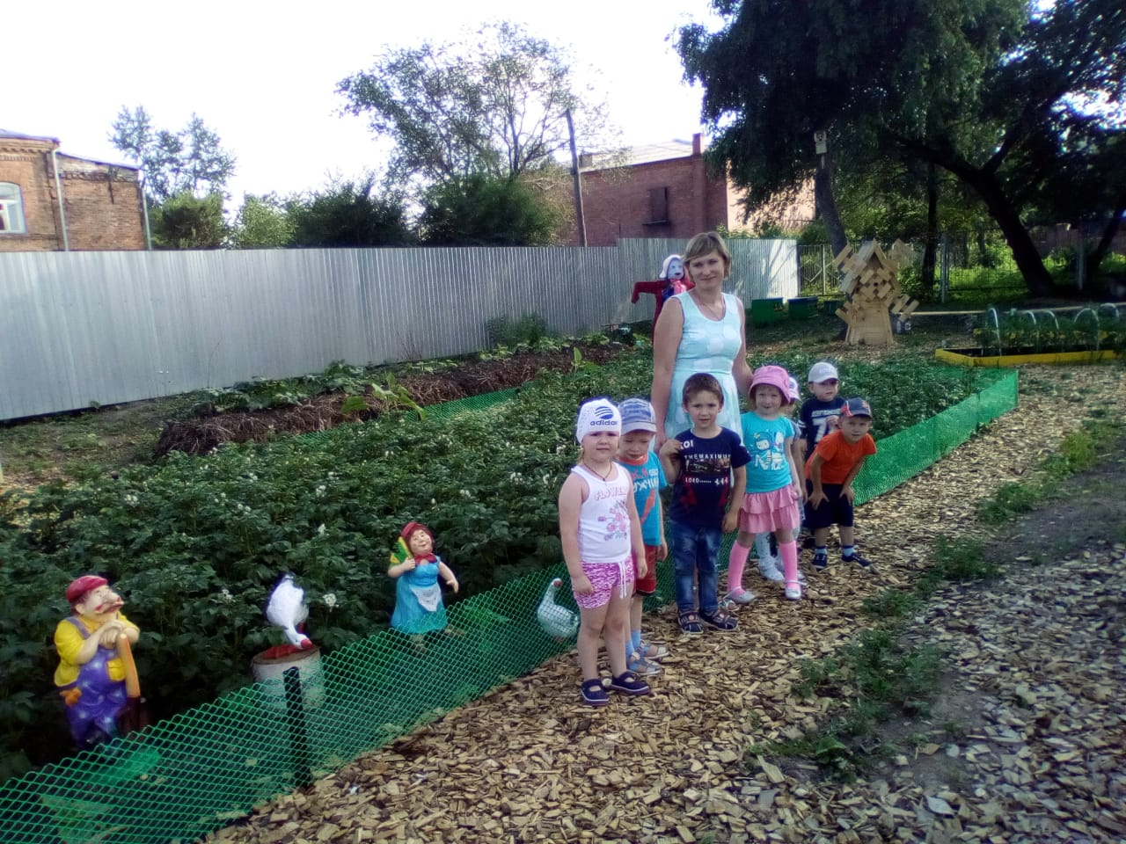

Slide 11
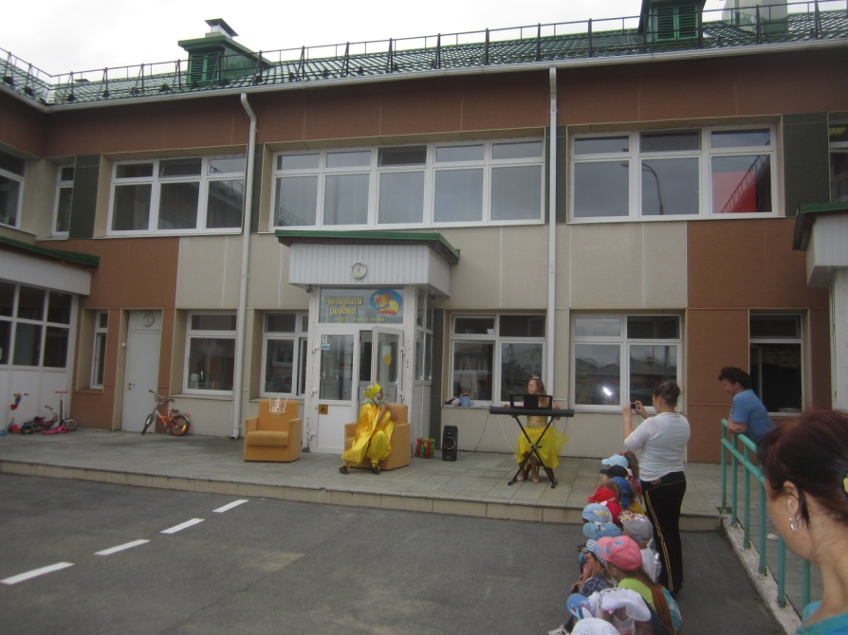
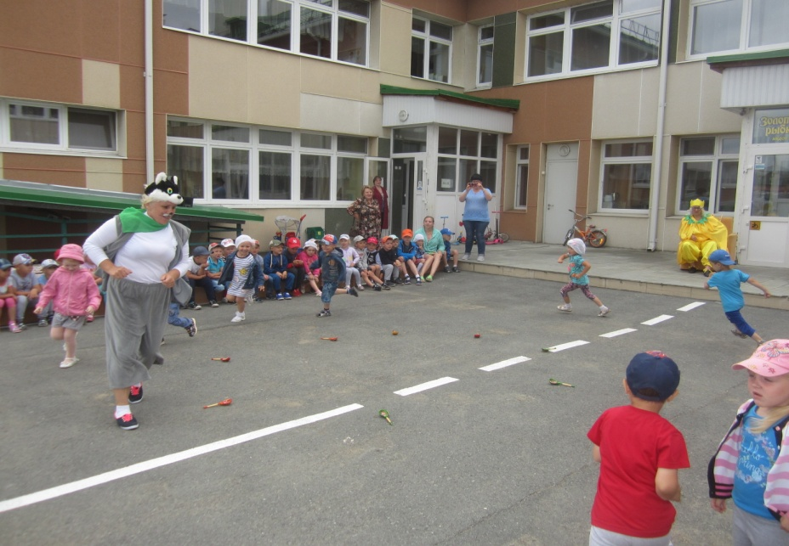
Развлечение «По следам Бременских музыкантов»

